Slide 1
SOLIDARNOST I SURADNJA
tematski dan u VII. razredu
PŠ:3.2.2016./MŠ: 5.2.2016.

Slide 2
Ishodi:
učenik pokazuje privrženost uzajamnom razumijevanju, poštovanju, suradnji i solidarnosti u svojoj okolini ( razredu, školi, LZ) i društvu općenito;
uspostavlja samokontrolu negativnih emocija;
objašnjava važnost organizacije Crvenog križa te opisuje rad organizacije u vrijeme osnivanja i danas navodeći primjere djelovanja CK na prostoru Hrvatske;
razumije važnost suradnje i solidarnosti u svojoj okolini i djeluje iznosi vlastito iskustvo i opisuje sudjelovanje u humanitarnom radu;
poštuje pravila timskog rada
HRVATSKI J.
ENGLESKI J.
POVIJEST
GEOGRAFIJA
BIOLOGIJA
GK
INF.
SR.
VJ.

Slide 3
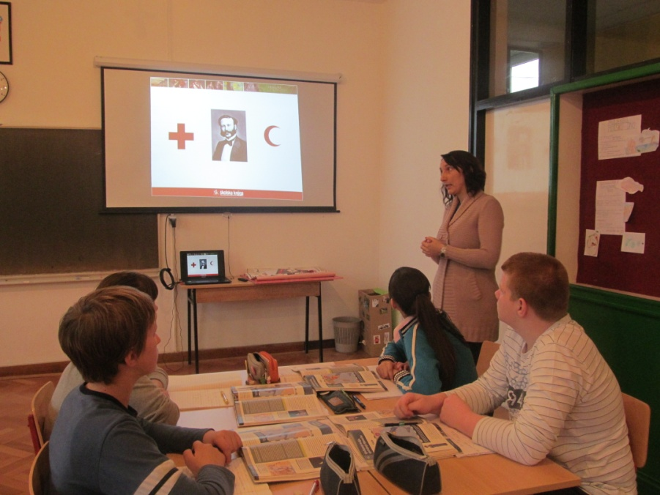
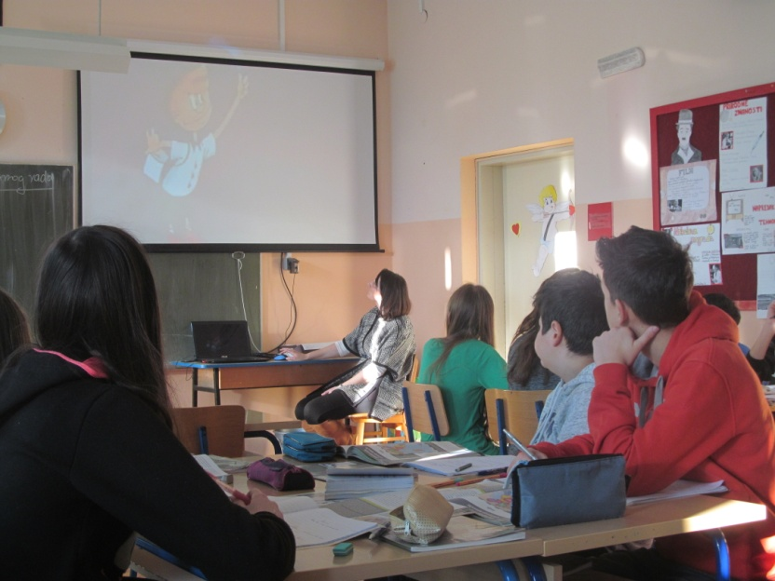
POVIJEST: CRVENI KRIŽ I POČECI HUMANITARNOG RADA
GOO: glavni dio sata- humanitarci Florence Nightingale i Henry Dunant – nastanak crvenog križa, humanitarni rad i humanitarne aktivnosti u Hrvatskoj

Slide 4
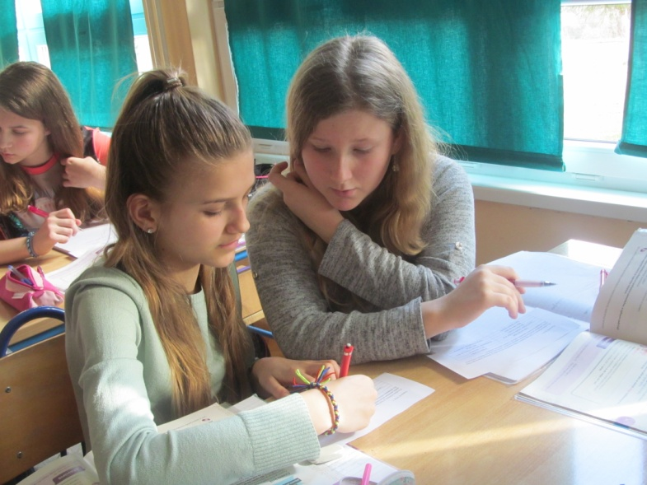
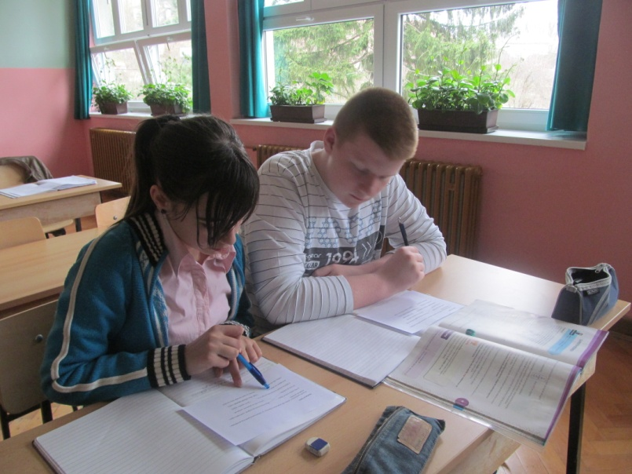
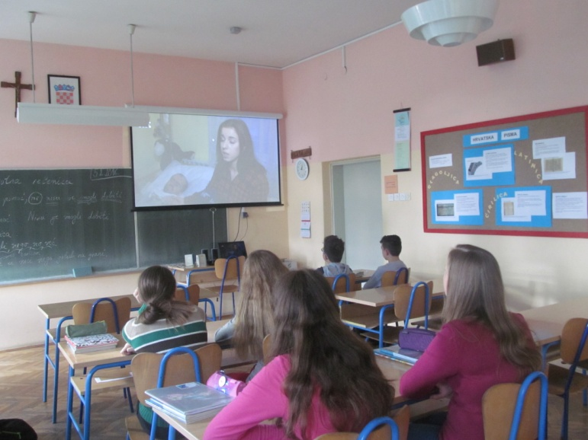
HRVATSKI JEZIK: SUPROTNE REČENICE
GOO: glavni dio sata: tekst o osnivanju CK kao polazište za obradu suprotne rečenice
GOO: sinteza- rad u paru i dokumentarni film o aktivistici CK

Slide 5
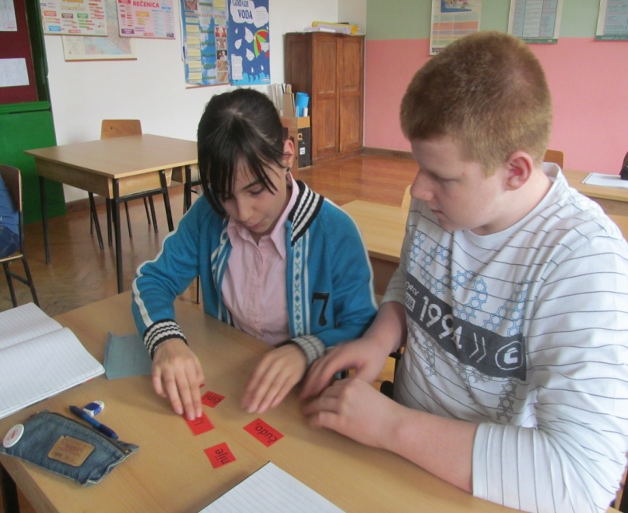
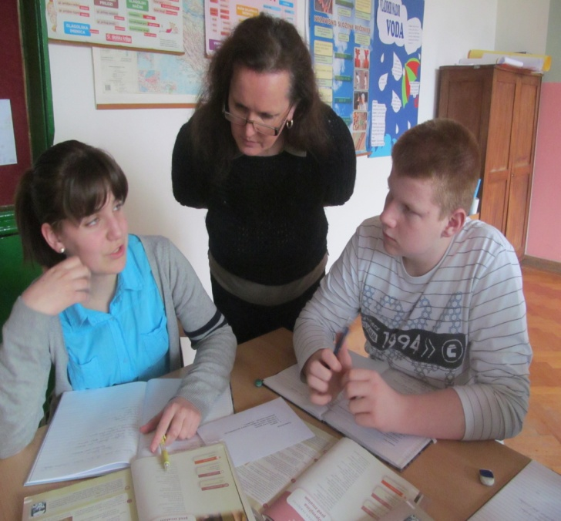
HRVATSKI JEZIK (PŠ): Stjepan Jakševac, DJEVOJČICA PRED ZRCALOM
GOO: domaća zadaća: opisati susret djevojčice i dječaka
GOO: uvod: “Ljubav nije čudo, ali čini čudesa”
(Narodna)

Slide 6
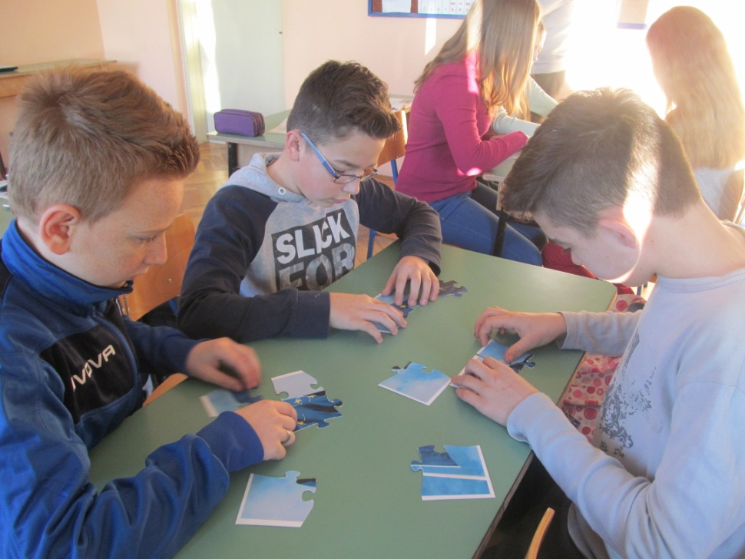
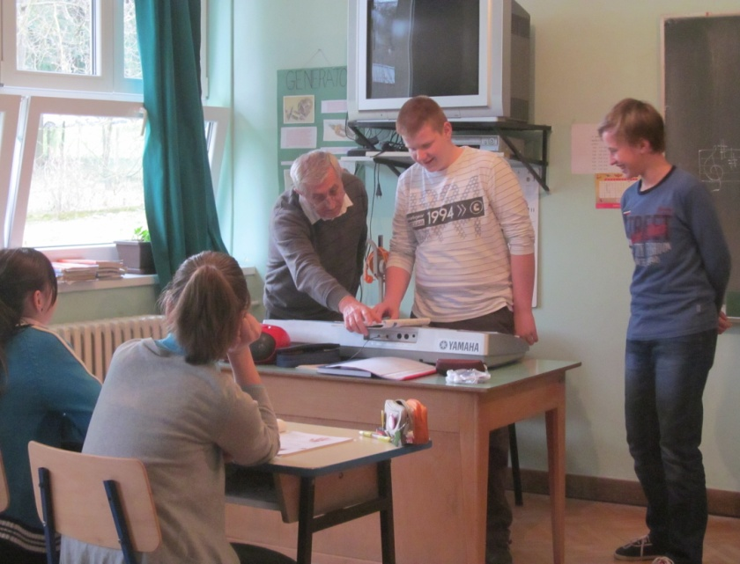
GLAZBENA KULTURA: ODA RADOSTI
GOO: glavni dio sata: Oda radosti, 4.stavak, 9. simfonija
(L. van Bethoven)
GOO: uvod: u skupinama složiti slagalicu zastave EU (jedan dio pogrešno stavljen)

Slide 7
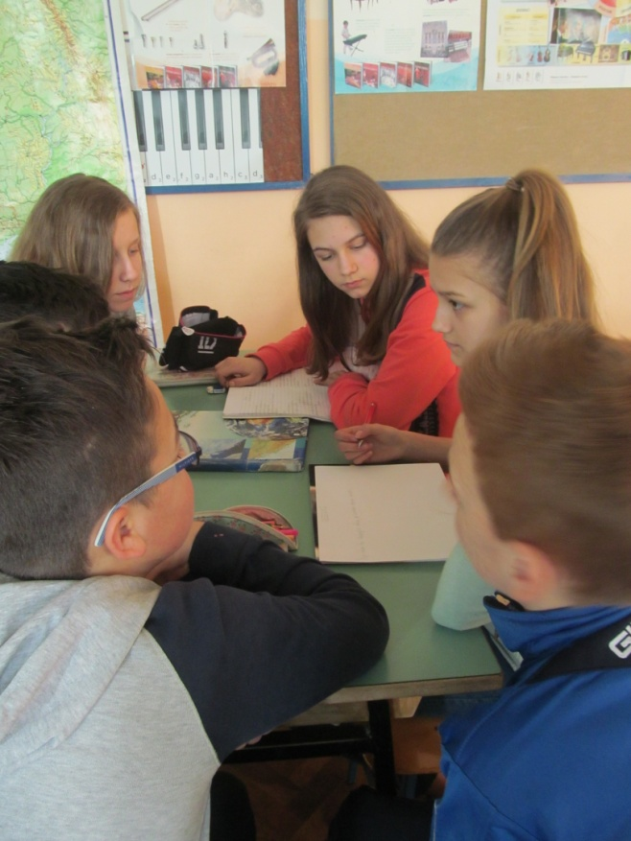
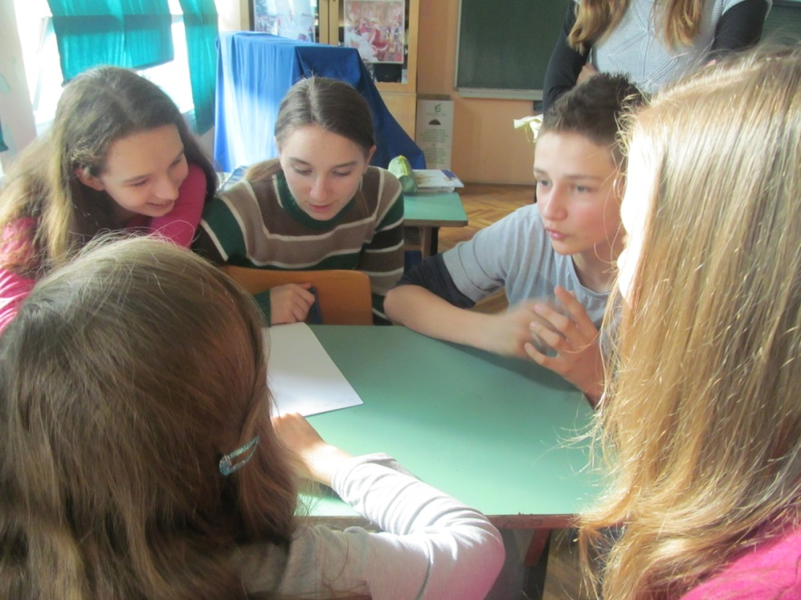
GEOGRAFIJA: DRŽAVE SREDNJE EUROPE
GOO:završni dio sata: Izbjeglička kriza- ZA i PROTIV prihvaćanja izbjeglica

Slide 8
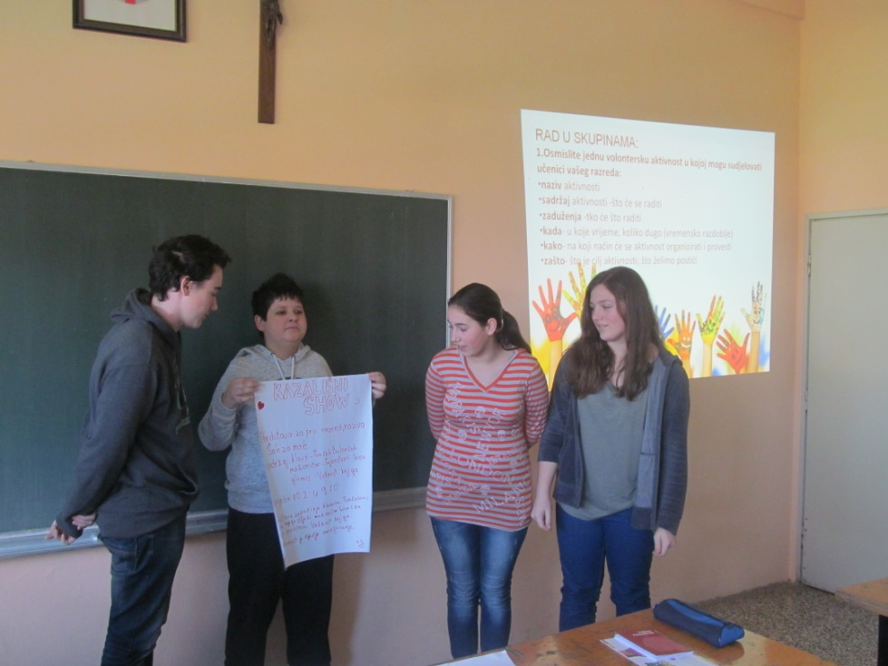
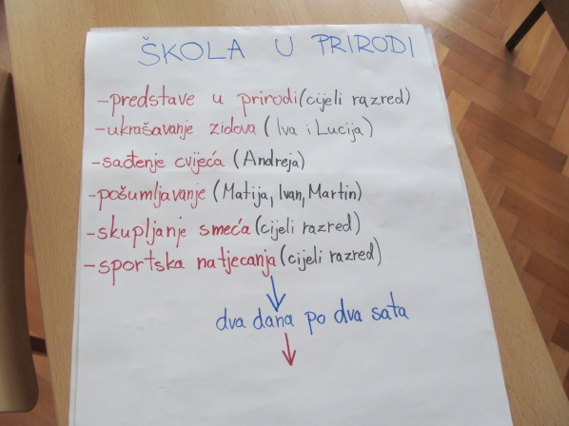
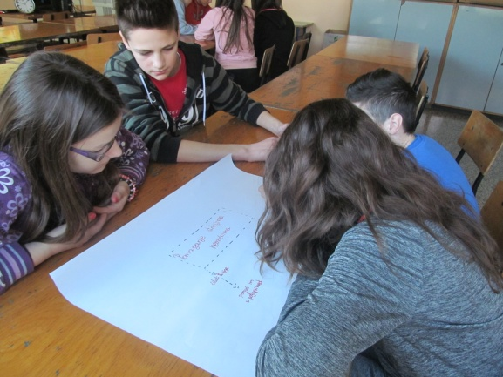
SAT RAZREDNIKA: SOLIDARNOST I SURADNJA
GOO: Osmisliti jednu volontersku aktivnost koju mogu ostvariti učenici razreda
“Mali leteći medvjedići” (šale i igrokazi za školsku djecu); “Volonteri” (tradicijski ples za LS); “Uređenje školskog cvjetnjaka”
“Pjevajte s nama” (u bolnici); “Kazališni show” (Šale male); “Pomaganje starijima i nemoćnima”

Slide 9
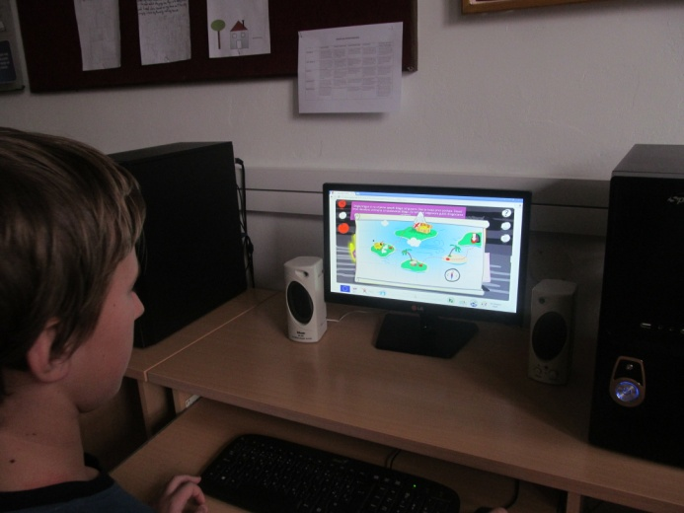
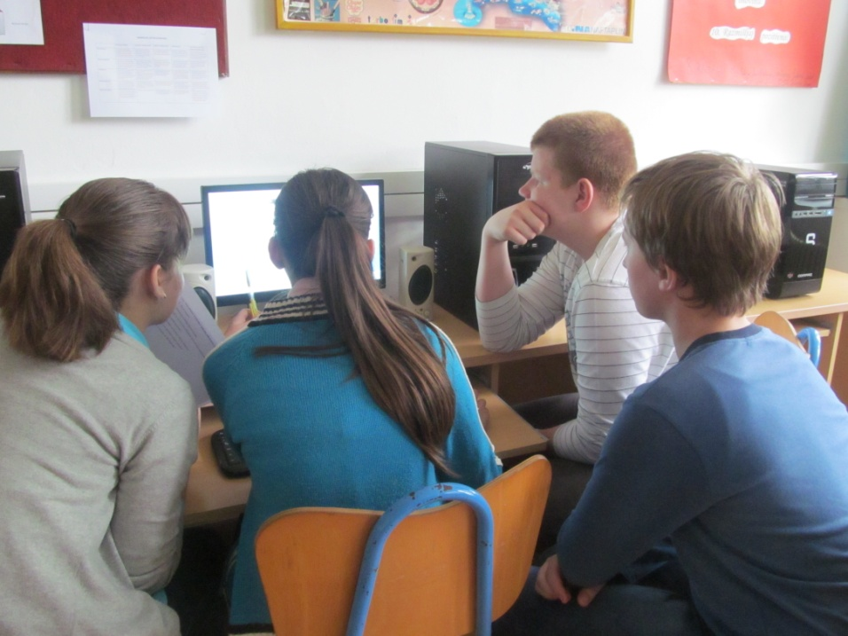
INFORMATIKA (PŠ): OPASNOSTI WEB-a
GOO: glavni dio sata: u paru pronaći podatke na internetu, a kasnije u skupini napraviti prezentaciju
GOO: uvod: igra “Ja imam lozinku,
a ti?”

Slide 10
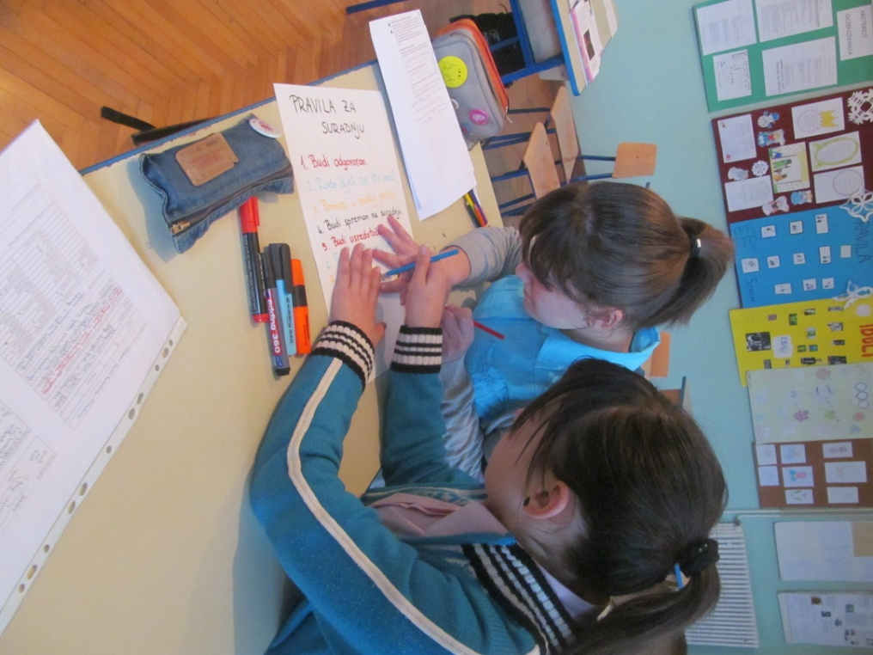
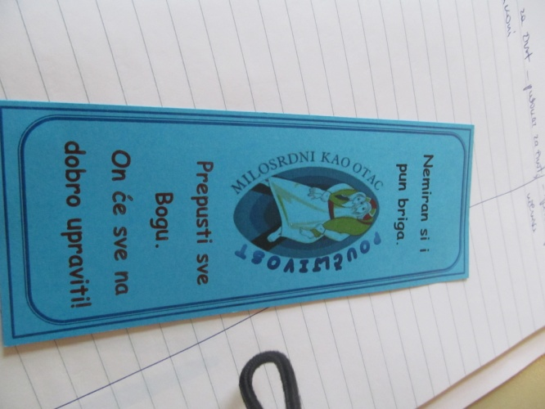
VJERONAUK(PŠ): BOŽJE ZAPOVIJEDI
GOO: uvod: pozitivna poruka za svakoga
GOO: tijek: Dekalog i ljudska prava
završetak: Pravila koja nas potiču na suradnju

Slide 11
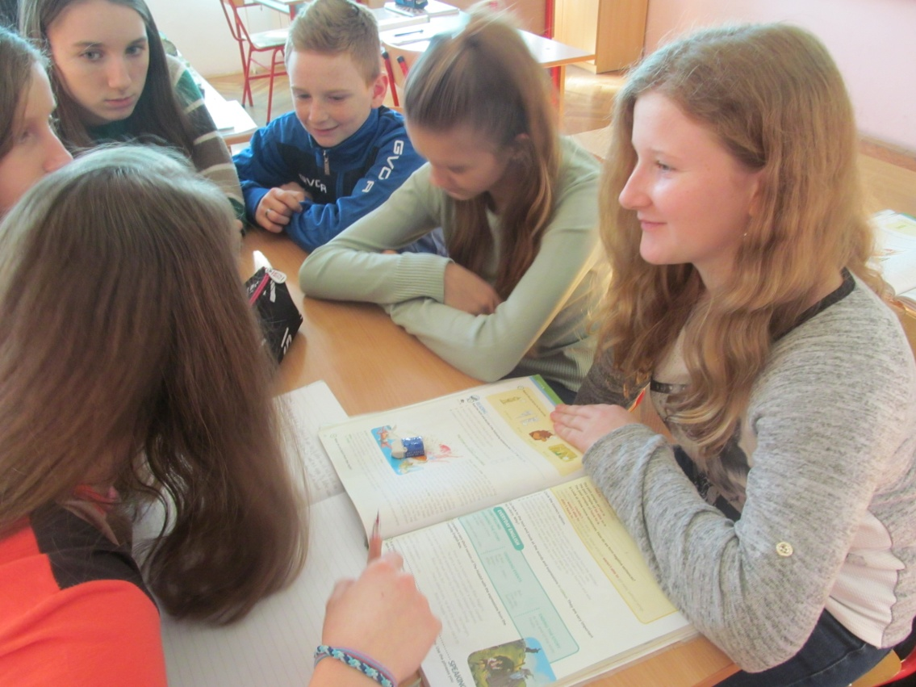
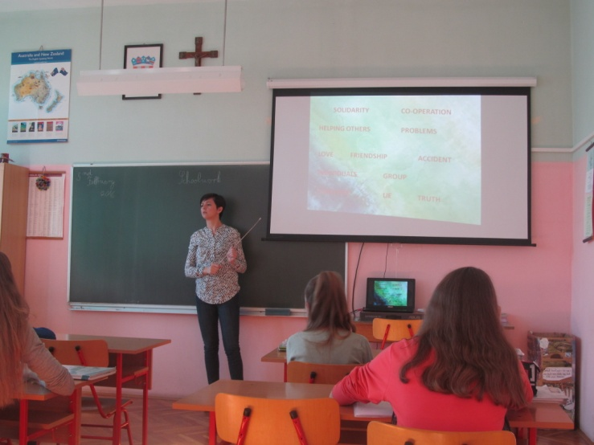
ENGLESKI JEZIK (MŠ): PISANA VJEŽBA
GOO: uvodni dio sata: izdvojiti pojmove vezane uz zajedništvo
GOO: glavni dio sata: pisani rad na temu Kako pomoći u nevolji

Slide 12
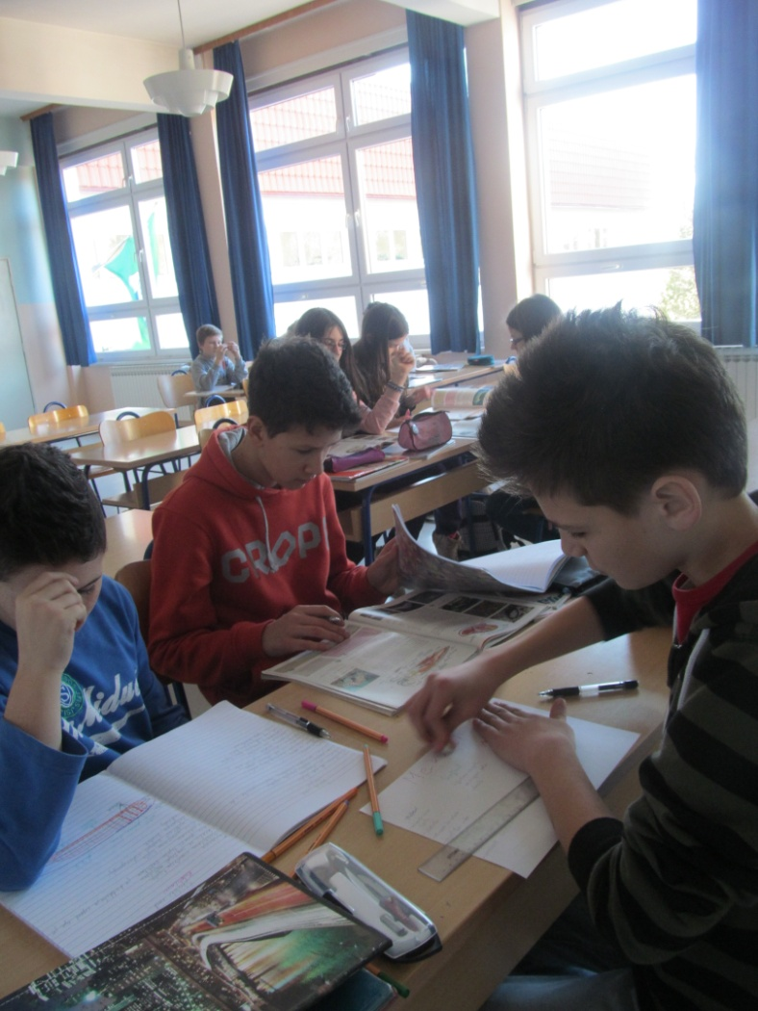
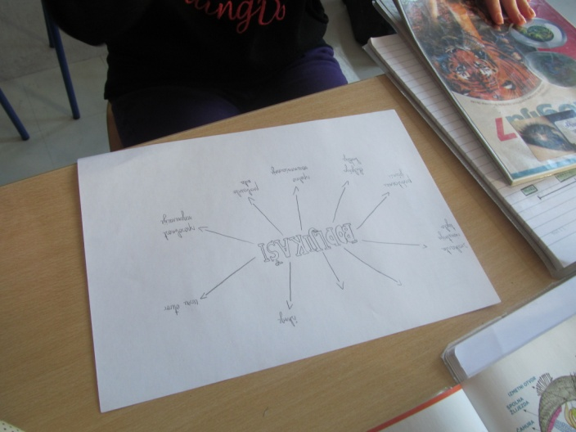
BIOLOGIJA: BESKRALJEŽNJACI -ponavljanje
GOO: glavni dio sata: u skupinama ponavljanje- kukci, pauci, mekušci, bodljikaši (izrada umne mape) i izrada pitanja za druge skupine

Slide 13
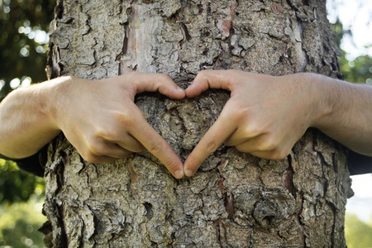
“Volontiranjem nadopunjujem sebe kao osobu. Učim nove stvari i stječem nova iskustva. Korisno je upravo iz tog razloga što me čini boljom osobom.”
HVALA NA PAŽNJI!

